Slide 1
Zorg en veilig werken
Kinderziekte
Module 5 hoofdstuk 1 beperkingen en stoornissen
Klikken om tekst toe te voegen
Klikken om tekst toe te voegen

Slide 2
Lesprogramma
Lesdoelen
Theorie + opdrachten “beperkingen en stoornissen”
Afsluiten en vooruitblikken

Slide 3
Lesdoelen
Na afloop van deze les kun je benoemen wat een aandoening, stoornis, beperking en handicap is.

Slide 4
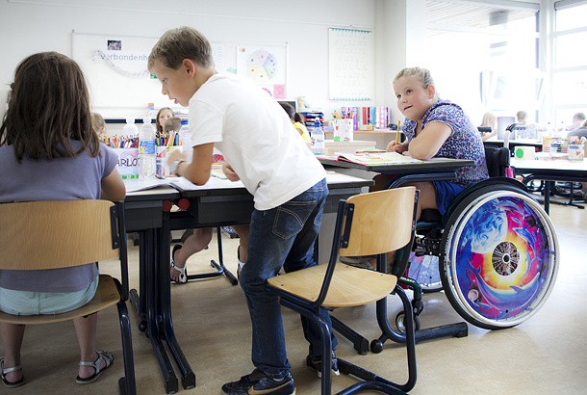
Introductie filmpje
In de praktijk kun je kinderen tegen komen met een stoornis, beperking, handicap of ziekte.
In dit blok ga je verdiepen in verschillende stoornissen/beperkingen/handicaps/kinderziekten.
Meer kennis hierover → beter in staat om kinderen te begeleiden.
https://www.youtube.com/watch?v=U3eV21C6qTU&feature=youtu.be

Slide 5
H 13 beperkingen eb stoornissen
De Wereldgezondheidsorganisatie (WHO) is een organisatie van de VS en heeft als doel om wereldwijd de gezondheid en de gezondheidszorg te verbeteren.
De WHO heeft een indelingssysteem ontwikkelt. Het is een soort woordenboek waarmee je het functioneren van mensen en hun problemen daarbij kunt beschrijven.
International Classification of Functioning Disability and Health (ICF)
Begrippen die ze gebruiken:
Stoornis
Beperking
Handicap
Ziekte
Aandoening

Slide 6
Wat is een stoornis?
‘Van een stoornis is sprake wanneer een orgaan of lichaamsfunctie ontbreekt, afwijkingen vertoont of beschadigd is, rekening houdend met de leeftijd van de betrokkene.’
Kan betrekking hebben op alle onderdelen van het menselijk lichaam
Altijd objectief vast te stellen
Ernstig/minder ernstig
Tijdelijk of blijvend
Verergeren, verbeteren, stabiel
Continu of soms aanwezig.
Notes:
Lees voorbeeld Mar blz 169

Slide 7
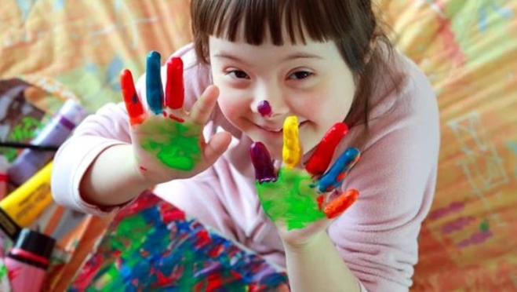
Stoornis
Indeling van stoornissen
Stem-, spraak, en taalstoornis. Vb. Stotteren
Orgaanstoornis Vb. Hartritmestoornis
Gehoor- en evenwichtsstoornis Vb. Doofheid
Gezichtsstoornis Vb. Slechtziendheid
Stoornis in het bewegen Vb. Ziekte van Parkinson
Huid- en gevoelsstoornis (inclusief pijn) Vb. eczeem
Verstandelijke stoornis Vb. Syndroom van Down of een leerstoornis zoals dyslexie
Psychische stoornis. Vb. depressie of ADHD

Slide 8
Beperking
‘Een moeilijkheid of onmogelijkheid om een bepaalde, normale menselijke activiteit uit te voeren’. Niet zelfden heeft men meerdere beperkingen
Kunnen lichamelijk en verstandelijk zijn
Leren en toepassen van kennis
Communicatie
Mobiliteit
Zelfverzorging
Huishouden
Tussenmenselijke interacties en relaties
Maatschappelijk leven

Slide 9
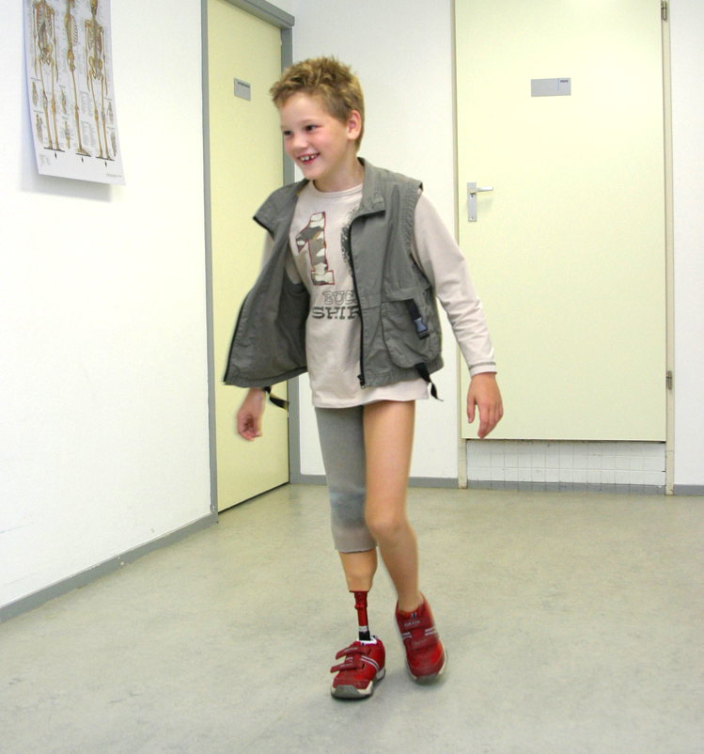
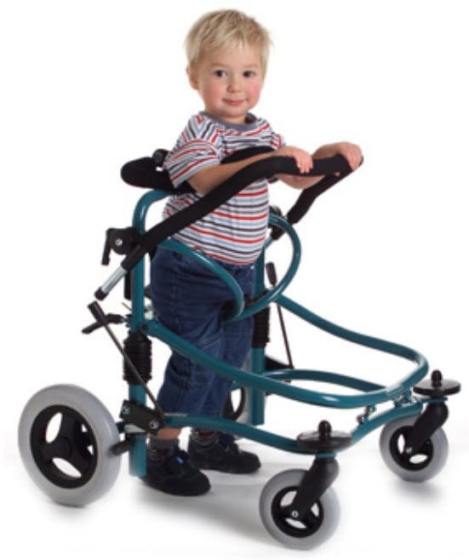
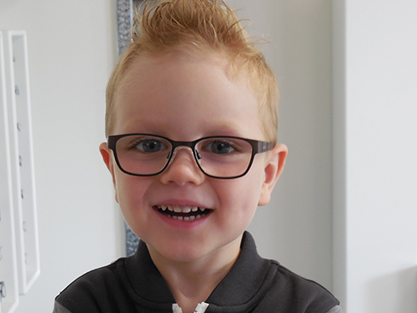
Beperking
Beperkingen kun je compenseren met hulpmiddelen.
Hierdoor kunnen kinderen meer zelfstandig en hebben ze minder zorg en hulp nodig.
Hulpmiddel = een product, instrument of systeem dat iemand kan gebruiken om een beperking te voorkomen of verminderen.
Prothesen (lichaamsvervangend) en orthesen (lichaamsondersteunend)
Hulpmiddelen voor mobiliteit
Woningaanpassingen en hulpmiddelen bij wonen en huishouden
Communicatiehulpmiddelen

Slide 10
Handicap
Handicap = verlies van de mogelijkheid om op een ‘normale’ manier mee te doen in de maatschappij.
Een stoornis of beperking is pas een handicap als niet goed kan deelnemen aan de samenleving/maatschappij.
Mensen met eenzelfde beperking kunnen dus is verschillende mate ‘gehandicapt’ zijn
Notes:
Dit begrip wordt tegenwoordig vaak vervangen door het begrip ‘beperking’
Waarom? → een beperking of aandoening is pas een handicap als iemand niet in staat is om deel te nemen aan de samenleving (dit bepaalt de persoon dus voor een groot deel zelf).
Handicap = participatieprobleem → Wat wordt hiermee bedoeld?
Mensen met eenzelfde beperking kunnen dus is verschillende mate ‘gehandicapt’ zijn

Slide 11
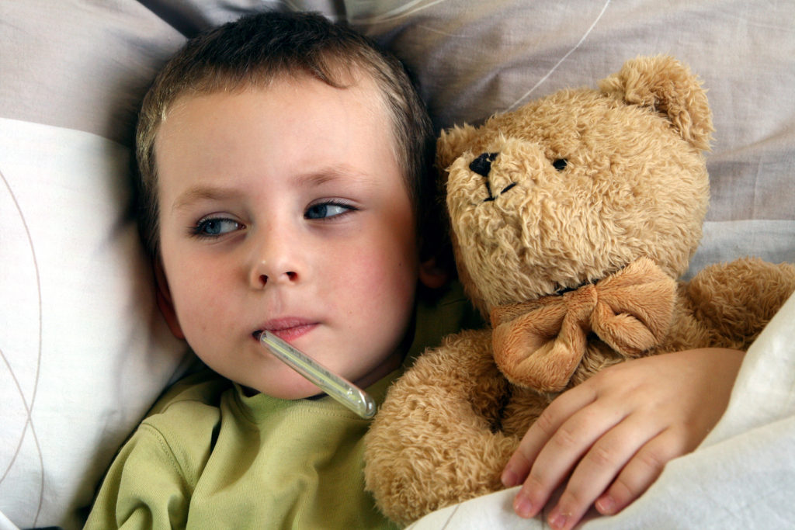
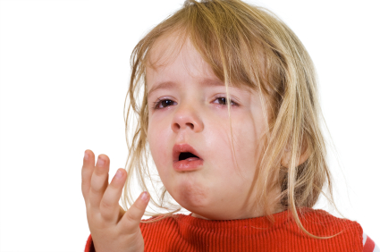
Ziekte
Ziekte = één of meer organen werken niet goed
Heeft vaak een begin, een verloop (gunstig of ongunstig) en een einde.
Uitzondering zijn chronische ziekten
Vaak voelt iemand zich beroerd of heeft iemand pijn.

Slide 12
Aandoening
Overkoepelend begrip voor het geheel aan beperkingen, ziekten, symptomen, letsel etc. (Onthoud: ‘startbegrip’)
Vanuit dit begrip ga je verder kijken;
Wat is de hieruit voortkomende stoornis?
Voor welke beperking zorgt de stoornis? (Wat kan iemand niet volledig door deze stoornis?)
Welke mogelijkheden heeft/ervaart iemand niet in zijn deelname aan de maatschappij? Wat is zijn handicap?

Slide 13
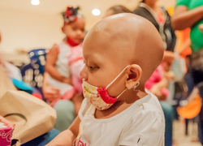
Vromen van beperkingen
Lichamelijke beperking
Verstandelijke beperking
Aangeboren beperking
Niet-aangeboren beperking
https://www.youtube.com/watch?v=kkNtFpidYao

Slide 14
Afsluiten en vooruitblikken
Afsluiten
Wat neem je uit deze les?
Terugblikken op de lesdoelen.
Vooruitblikken
Thema kinderen en jongeren met een verstandelijke beperking

